Slide 1
第1讲 遗传算法

Slide 2


智能算法及应用：课程群（785012107）

Slide 3
Contents
1
算法简介
2
基本流程
3
改进研究
4
相关应用

Slide 4
1 遗传算法简介
遗传算法是什么？
遗传算法的思想来源是怎样的？
它由谁提出的？
遗传算法
（Genetic Algorithm，GA）
是进化计算的一个分支，
是一种模拟自然界生物进化过程的随机搜索算法。
GA思想源于自然界“自然选择”和“优胜劣汰”的进化规律，
通过模拟生物进化中的自然选择和交配变异寻找问题的全局最优解。
它最早由美国密歇根大学教授John H. Holland提出，
现在已经广泛应用于各种工程领域的优化问题之中。

Slide 5
1.1 基本原理
生物模拟技术
遗传算法
达尔文进化论
现代遗传学

Slide 6
1.1 基本原理
生物遗传进化过程
生物遗传进化
群体
种群
染色体
基因
适应能力
交配
变异
进化结束
遗传算法
搜索空间的一组有效解
选择得到的新群体
可行解的编码串
染色体的一个编码单元
染色体的适应值
染色体交换部分基因得到新染色体
染色体某些基因的数值改变
算法结束
类比关系
遗传算法

Slide 7
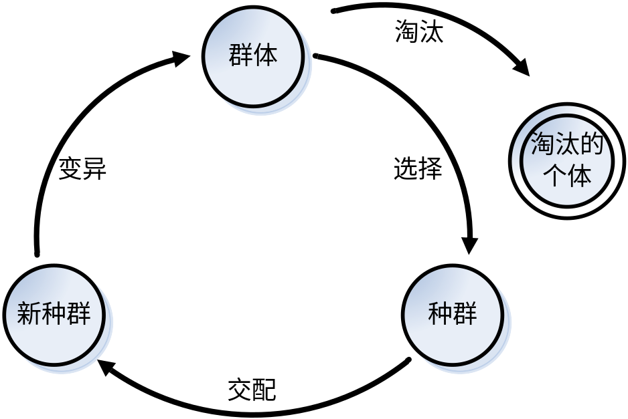
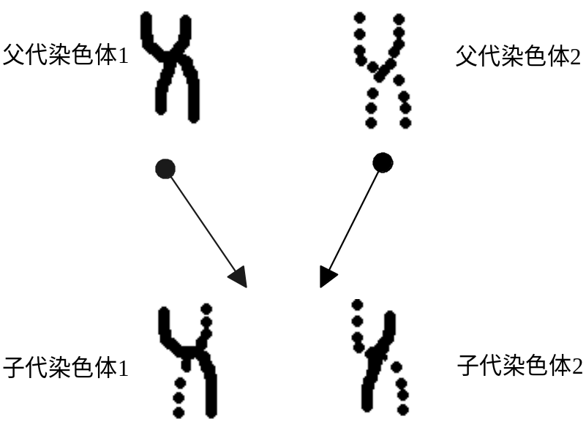
1.1 基本原理
遗传基因重组过程
生物进化过程

Slide 8
1.2 研究进展
GA 研究内容与方向
算法性能
研究
混合算法研究
并行算法研究
算法应用
研究

Slide 9

与GA相关的重要学术期刊与国际会议
重要学术期刊
  Evolutionary Computation
  IEEE Transactions on Evolutionary Computation
  ……
重要国际会议
  International Conference on Genetic Algorithm
  ACM Genetic and Evolutionary Computation Conference
  Workshop on Foundations of Genetic Algorithms and Classifier Systems
  Genetic Programming Conference
  International Workshop on Artificial Life
  ……

Slide 10
2 遗传算法的流程
流程结构
  染色体编码
  群体初始化
  适应值评价
  选择算子
  交配算子
  变异算子
  算法流程图和伪代码
应用举例
  函数优化问题
  算法的执行步骤示意图

Slide 11
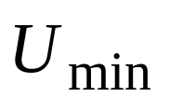
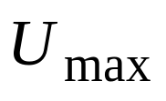
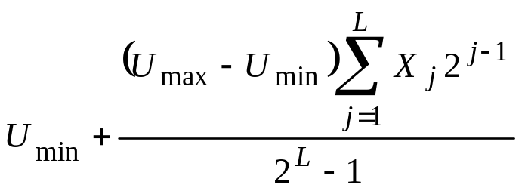
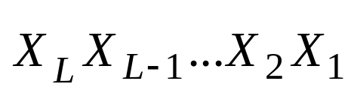
染色体编码
二进制编码方法（Binary Representation）
浮点数编码方法（Float Point Representation）
0000…0000
1111…1111

Slide 12
群体初始化
一般情况下，遗传算法在群体初始化阶段采用的是随机数初始化方法。采用生成随机数的方法，对染色体的每一维变量进行初始化赋值。初始化染色体时必须注意染色体是否满足优化问题对有效解的定义。
如果在进化开始时保证初始群体已经是一定程度上的优良群体的话，将能够有效提高算法找到全局最优解的能力。

Slide 13
适应值评价
评估函数用于评估各个染色体的适应值，进而区分优劣。评估函数常常根据问题的优化目标来确定，比如在求解函数优化问题时，问题定义的目标函数可以作为评估函数的原型。
在遗传算法中，规定适应值越大的染色体越优。因此对于一些求解最大值的数值优化问题，我们可以直接套用问题定义的函数表达式。但是对于其他优化问题，问题定义的目标函数表达式必须经过一定的变换。

Slide 14
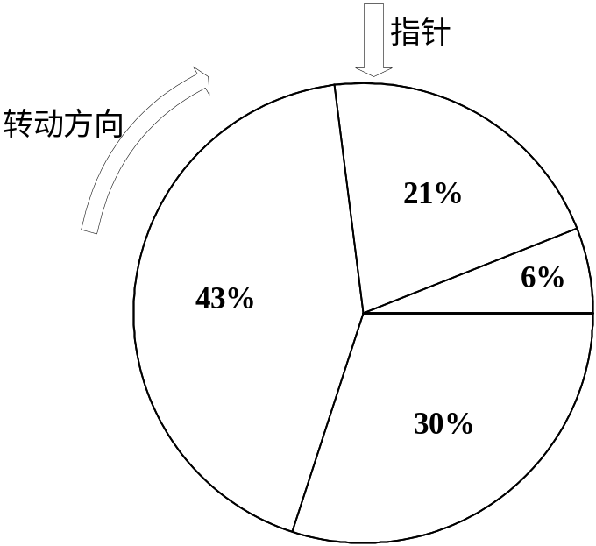
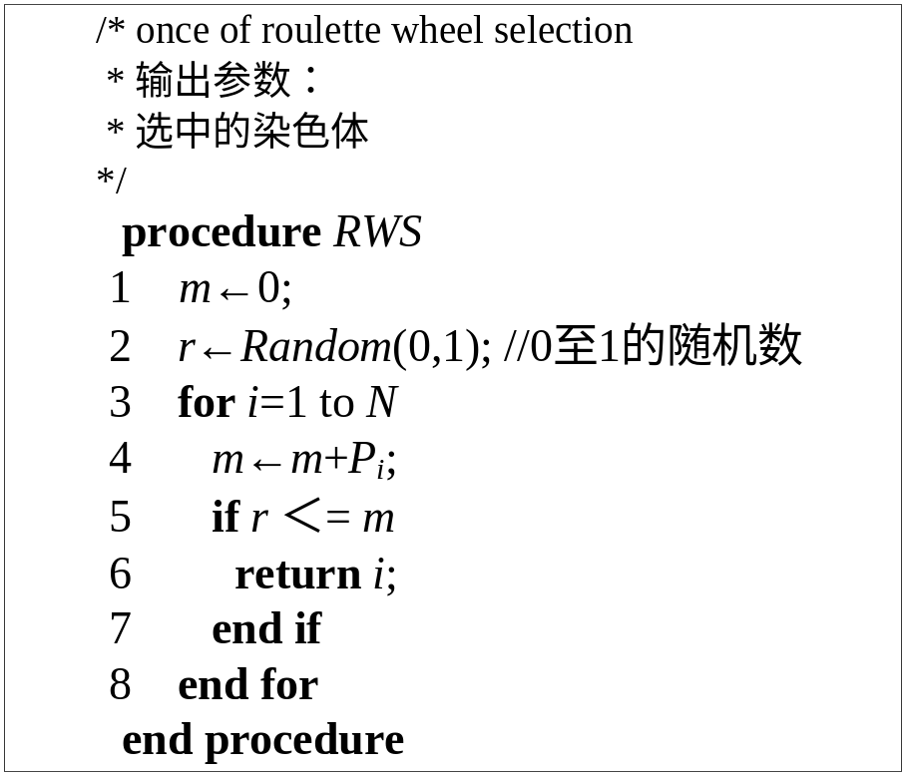
选择算子
轮盘赌选择算法

Slide 15
交配算子
在染色体交配阶段，每个染色体能否进行交配由交配概率Pc（一般取值为0.4到0.99之间）决定，其具体过程为：对于每个染色体，如果Random(0, 1)小于Pc则表示该染色体可进行交配操作（其中Random(0, 1)为[0, 1]间均匀分布的随机数），否则染色体不参与交配直接复制到新种群中。
每两个按照Pc交配概率选择出来的染色体进行交配，经过交换各自的部分基因，产生两个新的子代染色体。具体操作是随机产生一个有效的交配位置，染色体交换位于该交配位置后的所有基因。

Slide 16
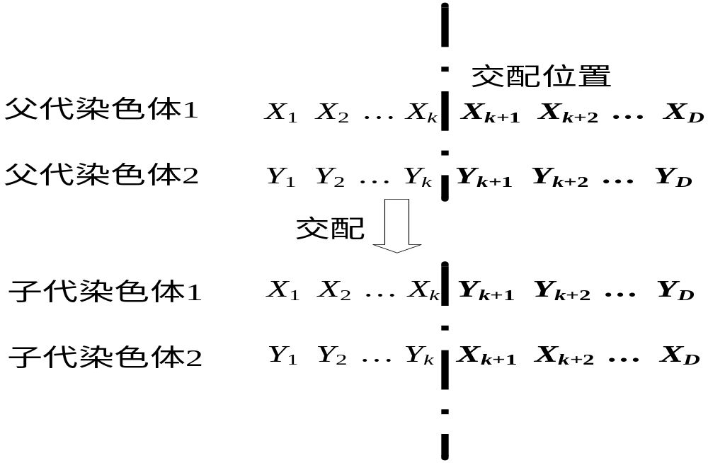
交配算子

Slide 17
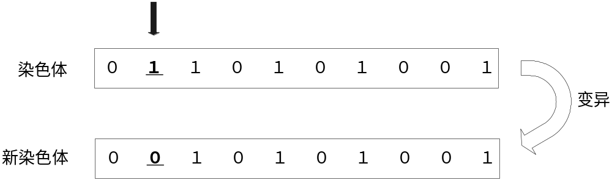
变异算子
染色体的变异作用于基因之上，对于交配后新种群中染色体的每一位基因，根据变异概率Pm判断该基因是否进行变异。
如果Random(0, 1)小于Pm，则改变该基因的取值（其中Random(0, 1)为[0, 1]间均匀分布的随机数）。否则该基因不发生变异，保持不变。

Slide 18
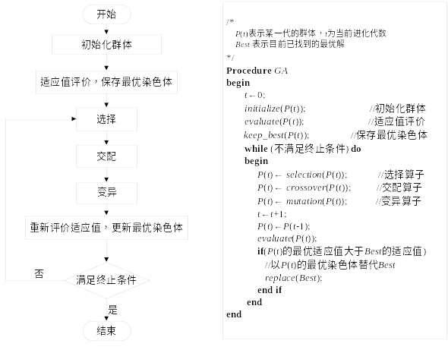
遗传算法流程图和伪代码

Slide 19
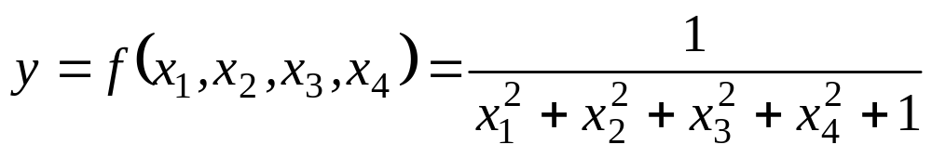
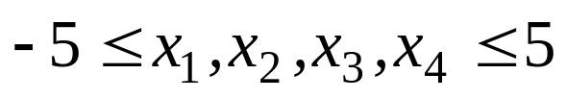
2.2 应用举例
例1
已知函数 ，
其中 ，用遗传算法求解y的
最大值。

Slide 20
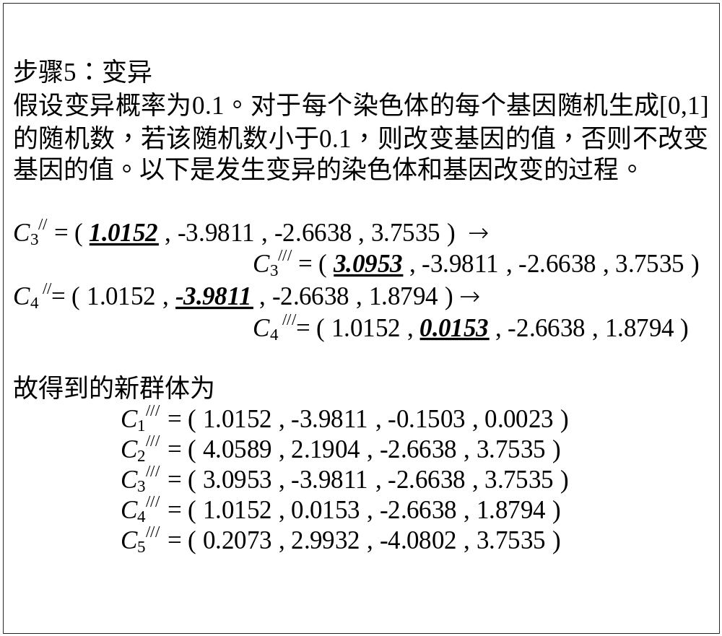
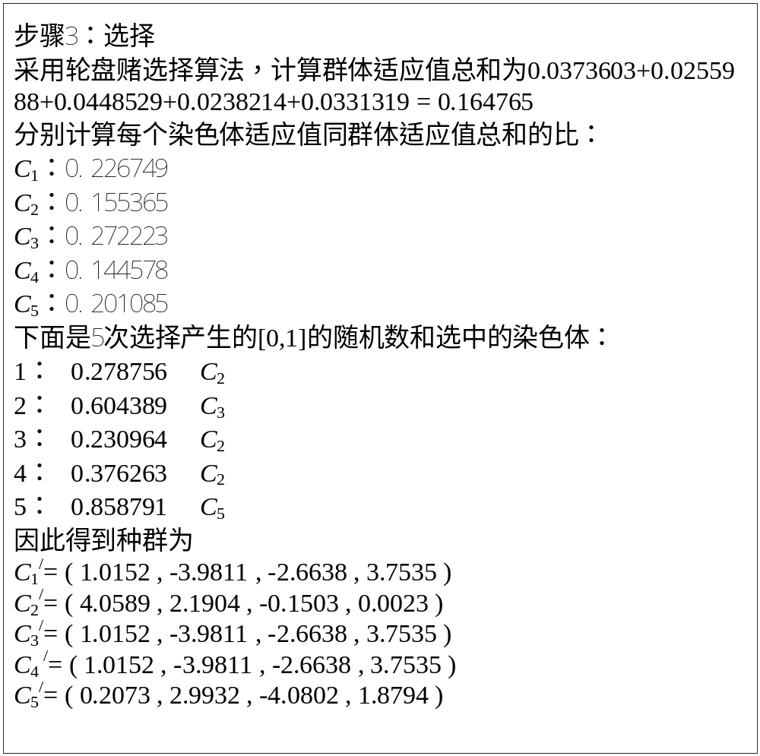
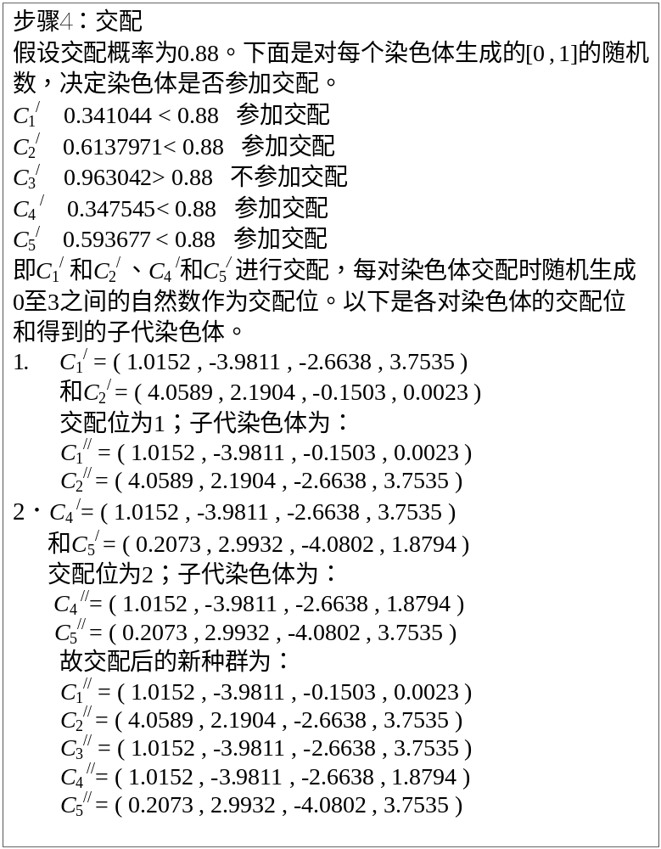
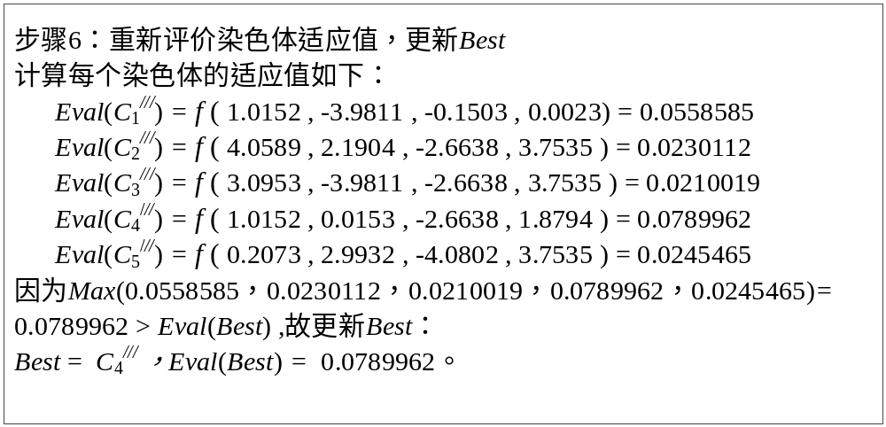
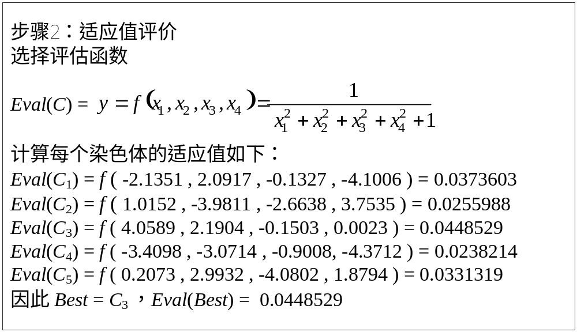
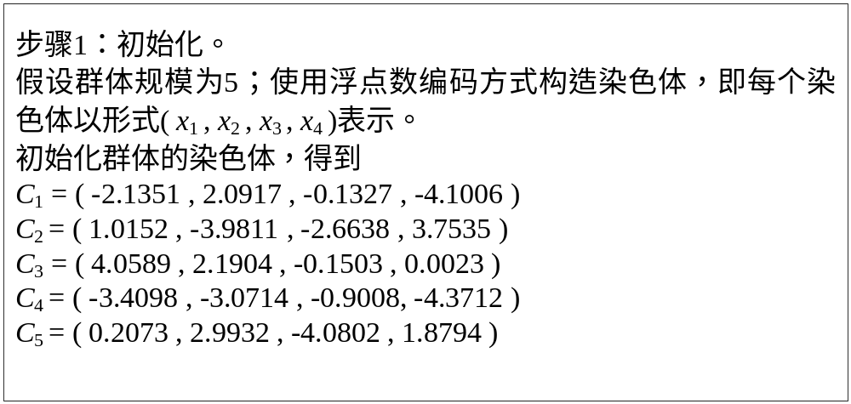
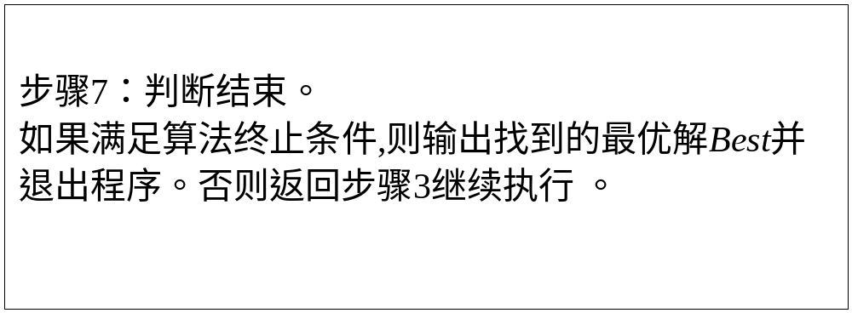
运行步骤

Slide 21
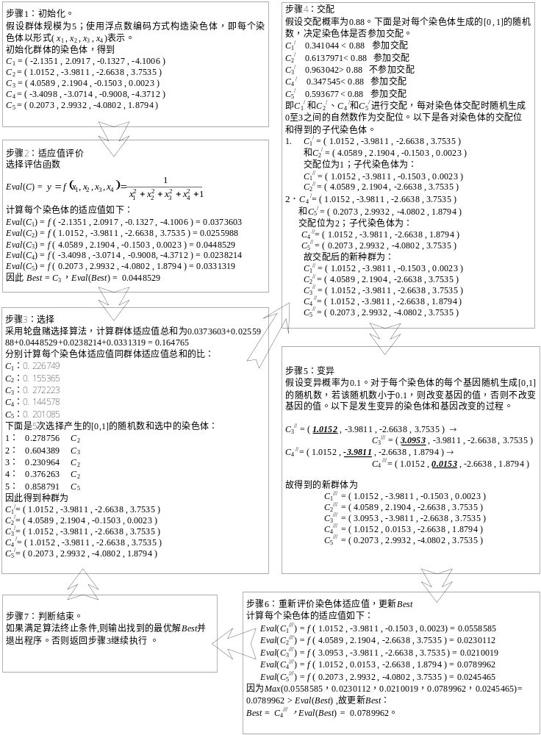

Slide 22
3 遗传算法的改进
算子选择
参数设置
混合遗传算法
并行遗传算法

Slide 23
3.1 算子选择
选择算子
交配算子
变异算子
多点交配算子
边集合交配算子
适应值比例模型
期望值模型
部分匹配交配算子
两点交配算子
边界变异算子
最佳个体保存模型
无回放余数随机采样
顺序交配算子
均匀交配算子
高斯变异算子
排挤模型
随机锦标赛模型
循环交配算子
算术交配算子
非均匀变异算子
确定性采样
排序模型
边重组交配算子
单性孢子交配算子

Slide 24
3.2 参数设置
影响算法的搜索能力和运行效率。
若N设置较大，一次进化所覆盖的模式较多，可以保证群体的多样性，从而提高算法的搜索能力，但是由于群体中染色体的个数较多，势必增加算法的计算量，降低了算法的运行效率。
若N设置较小，虽然降低了计算量，但是同时降低了每次进化中群体包含更多较好染色体的能力。
N的设置一般为20~100。
群体规模N
影响算法的计算量和交配变异操作的效果。
L的设置跟优化问题密切相关，一般由问题定义的解的形式和选择的编码方法决定。
对于二进制编码方法，染色体的长度L根据解的取值范围和规定精度要求选择大小。
对于浮点数编码方法，染色体的长度L 跟问题定义的解的维数D相同。
除了染色体长度一定的编码方法，Goldberg等人还提出了一种变长度染色体遗传算法Messy GA，其染色体的长度并不是固定的。
染色体长度L

Slide 25
3.2 参数设置
R视采用的染色体编码方案而定。
对于二进制编码方法，R ={0,1}，而对于浮点数编码方法，R与优化问题定义的解每一维变量的取值范围相同。
基因取值
范围R
决定了进化过程种群参加交配的染色体平均数目。
取值一般为0.4至0.99。
也可采用自适应方法调整算法运行过程中的交配概率。
交配概率
Pc
增加群体进化的多样性，决定了进化过程中群体发生变异的基因平均个数。
Pm的值不宜过大。因为变异对已找到的较优解具有一定的破坏作用，如果Pm的值太大，可能会导致算法目前处于的较好的搜索状态倒退回原来较差的情况。
Pm的取值一般为0.001至0.1之间。
也可采用自适应方法调整算法运行过程中的Pm值。
变异概率
Pm

Slide 26
3.2 参数设置
影响算法对种群的选择，恰当的评估函数应该能够对染色体的优劣做出合适的区分，保证选择机制的有效性，从而提高群体的进化能力。
评估函数的设置同优化问题的求解目标有关。
评估函数应满足较优染色体的适应值较大的规定。
为了更好地提高选择的效能，可以对评估函数做出一定的修正。
目前主要的评估函数修正方法有：线性变换；乘幂变换；指数变换等。
适应值评价
决定算法何时停止运行，输出找到的最优解，采用何种终止条件，跟具体问题的应用有关。
可以使算法在达到最大进化代数时停止，最大进化代数一般可设置为100~1000，根据具体问题可对该建议值作相应的修改。
也可以通过考察找到的当前最优解是否达到误差要求来控制算法的停止。
或者是算法在持续很长的一段进化时间内所找到的最优解没有得到改善时，算法可以停止。
终止条件

Slide 27
3.3 混合遗传算法
爬山法
模拟退火算法
遗传算法
其它……
最速下降法
局部搜索算法

Slide 28
3.3 混合遗传算法
并行组合模拟退火算法
并行模拟退火遗传算法
贪婪遗传算法
遗传比率切割算法
遗传爬山法
引入局部改善操作的混合遗传算法
免疫遗传算法

Slide 29

3.4 并行遗传算法
并行计算
单指令流多数据流计算机
多指令流多数据流计算机
并行计算网络
串行计算
单指令流单数据流处理器
分解型并行方法
并行遗传算法
标准型并行方法

Slide 30
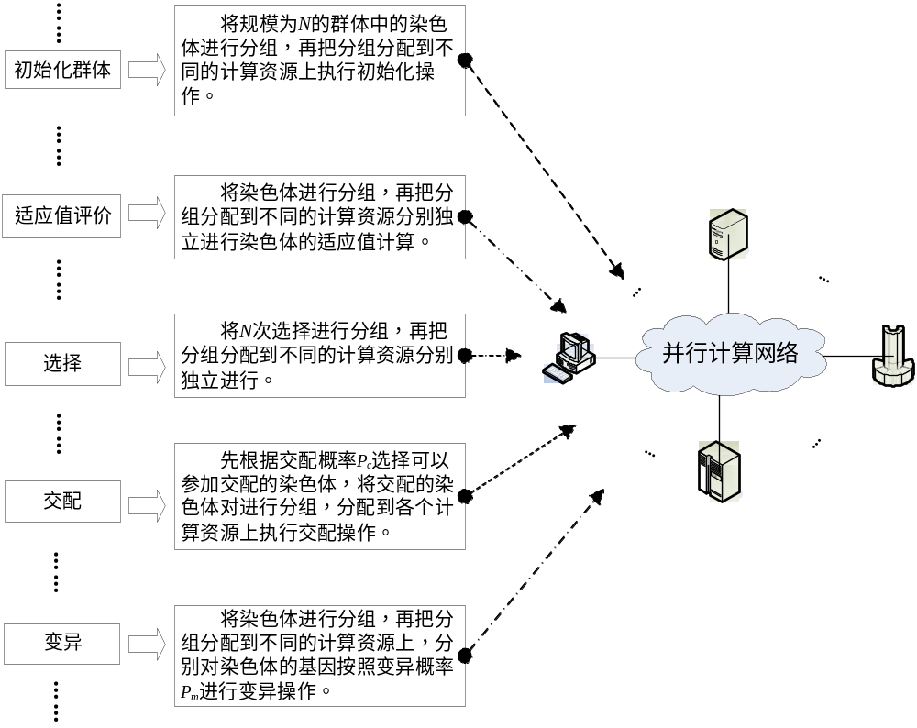
标准型并行方法

Slide 31
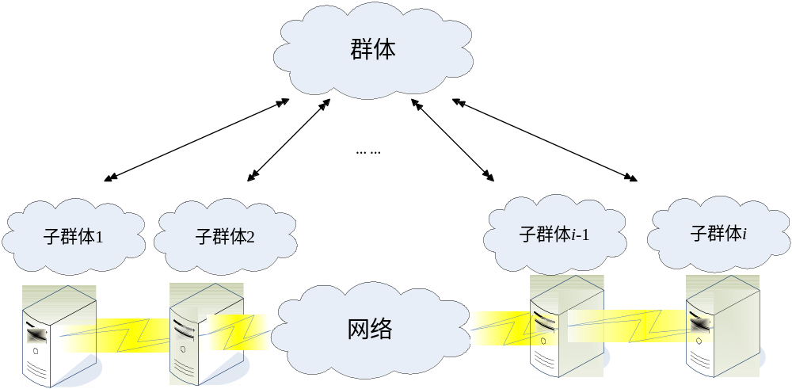
分解型并行方法

Slide 32
分解型并行方法
  子群体进化信息交换问题
  交换的时间
  交换的方式
  交换的内容
  群体模型
  岛屿模型
  踏脚石模型
  邻居模型

Slide 33
4 遗传算法的应用
图像处理和模式识别
优化与调度
其它……
应用
机器学习
人工生命
自动程序设计
智能控制

Slide 34
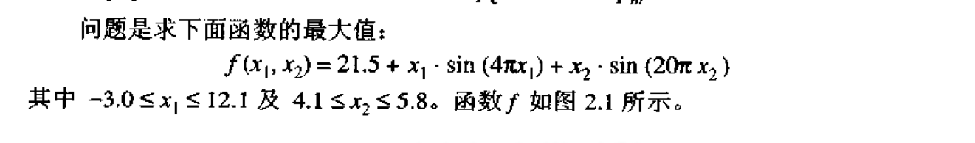
个人作业2
实现遗传算法程序，求解连续函数问题，并对算法参数进行调查，写成报告。
求解问题：
参数设定：N=100, pc=0.7, pm=0.07, Gmax=2000
对参数pc和pm进行调查，分别设pc=0.1,0.2,0.3….,0.9；pm=0.01,0.02，0.03，…0.09，对每一组参数组合在函数上运行30次，基于30次的平均结果进行报告的撰写。
注意：包括中需要画出函数图像

Slide 35
Thank You !

